Slide 1
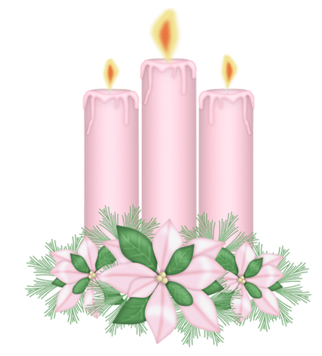
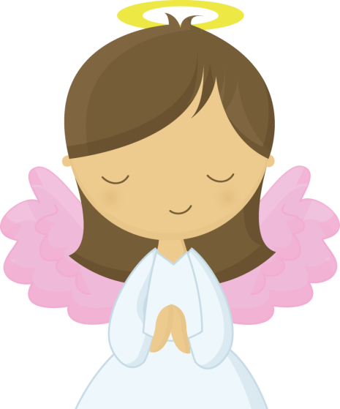
Mica
Candelaria
Candelaria
Mi primera
Comunión
Mi primera
Comunión
Mi primera
Comunión
Hoy es un día muy especial
en mis ojos brilla la luz,
es que recibo en
mi alma al niño Jesús.
Hoy es un día muy especial
en mis ojos brilla la luz,
es que recibo en
mi alma al niño Jesús.
Hoy es un día muy especial
en mis ojos brilla la luz,
es que recibo en
mi alma al niño Jesús.
PARROQUIA
SAGRADA FAMILIA
18 de Abril
PARROQUIA
SAGRADA FAMILIA
18 de Abril
PARROQUIA
SAGRADA FAMILIA
18 de Abril

Slide 2
Mica
Candelaria
Candelaria
Mi primera
Comunión
Mi primera
Comunión
Mi primera
Comunión
Hoy es un día muy especial
en mis ojos brilla la luz,
es que recibo en
mi alma al niño Jesús.
Hoy es un día muy especial
en mis ojos brilla la luz,
es que recibo en
mi alma al niño Jesús.
Hoy es un día muy especial
en mis ojos brilla la luz,
es que recibo en
mi alma al niño Jesús.
PARROQUIA
SAGRADA FAMILIA
18 de Abril
PARROQUIA
SAGRADA FAMILIA
18 de Abril
PARROQUIA
SAGRADA FAMILIA
18 de Abril

